Slide 1

COMITÉ DE CONTROL Y DESEMPEÑO INSTITUCIONAL

Slide 2





TRANSFORMACIÓN

Slide 3
La Secretaría de Anticorrupción y Buen Gobierno se convierte en un referente de apoyo y acompañamiento para todo el gobierno.
Transitamos de un enfoque
CORRECTIVO Y SANCIONADOR
A un nuevo enfoque de
PREVENCIÓN Y BUEN GOBIERNO

Slide 4
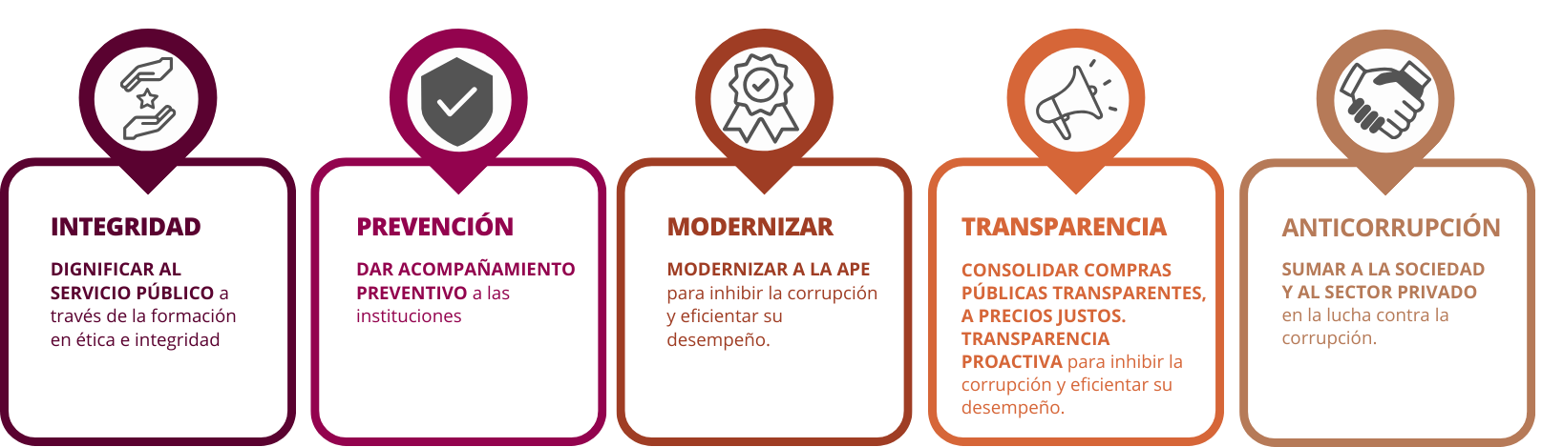
Secretaría de Anticorrupción y Buen Gobierno
PREVENCIÓN Y BUEN GOBIERNO

Slide 5
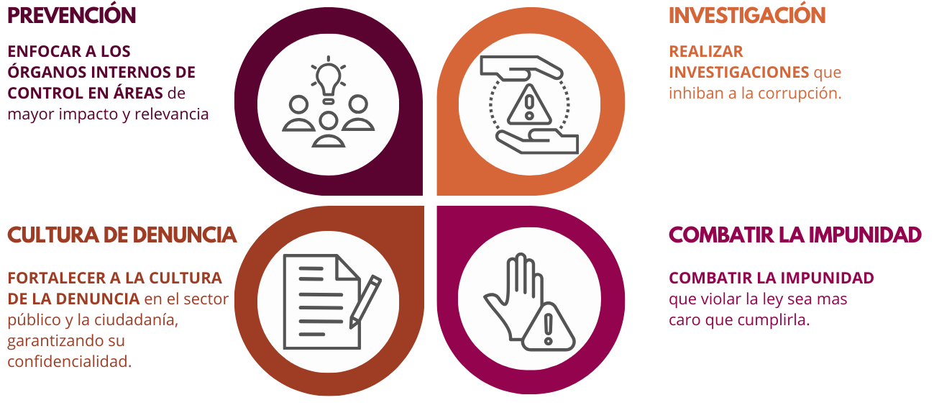
Secretaría de Anticorrupción y Buen Gobierno
PREVENCIÓN Y BUEN GOBIERNO

Slide 6
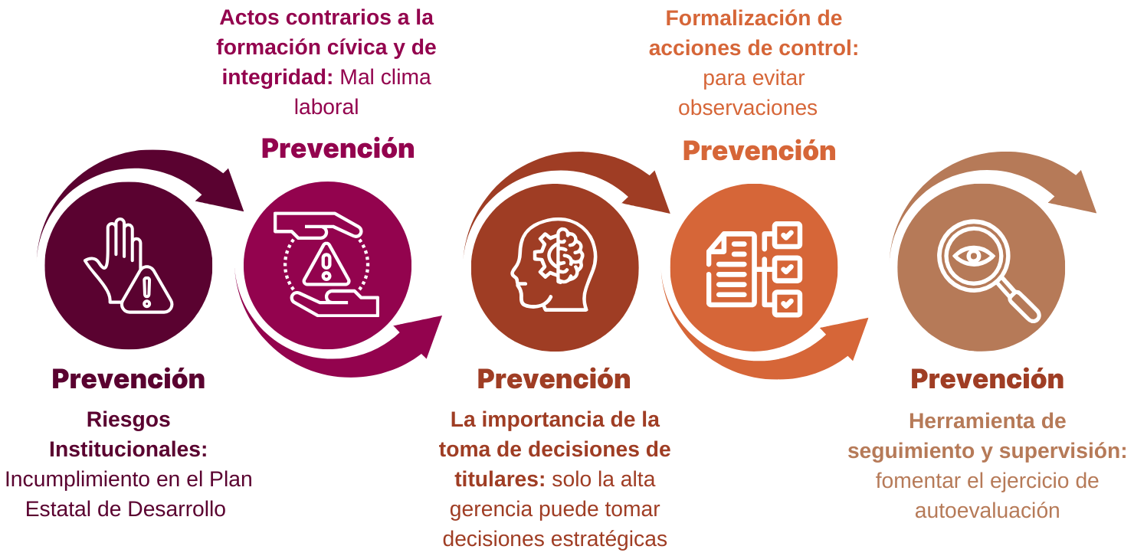
COMITÉ DE CONTROL Y DESEMPEÑO INSTITUCIONAL
Herramienta fundamental que permite a los titulares y directivos

Slide 7
EVALUACIÓN A LA OPERACIÓN DE LOS COMITÉS DE CONTROL Y DESEMPEÑO INSTITUCIONAL
20%
2. DESEMPEÑO INSTITUCIONAL
10%
1. CONTROL INTERNO
2
1
Programa de Trabajo de Control Interno
Administración de Riesgos
Tecnologías de la información
Cédula de Problemáticas
7%
7%
4%
2%
Indicadores
Programas presupuestales
Presentación de Proyectos
Pasivos contingentes
3%
3%
2%
2%
3. INTEGRIDAD
20%
4. FISCALIZACIÓN Y AUDITORÍA
15%
3
4
Quejas
Denuncias
Inconformidades
Transparencia
Declaración patrimonial
4%
4%
4%
4%
4%
Calendario de auditorías
Observaciones
5%
10%
20%
15%
5. ASPECTOS GENERALES
6. ACUERDOS
5
6
Presentación de Acuerdos
Acción Concreta
Responsables identificados
Fecha
Impacto de no cumplirse
Competencia de la institución
Propuesta Alternativa
Calendario
Quorum legal
Acta de sesión anterior
Acuerdos anteriores
Asuntos generales
Calendario de sesiones
3%
5%
3%
3.5%
2%
3.5%
3%
3%
3%
2%
2%
1%
1%

Slide 8


TOMA DE PROTESTA A INTEGRANTES
Comité de Control y Desempeño Institucional
Sesión Ordinaria del 4to. Trimestre 2024
Quórum Legal
Presidente
Dg
Mtro. Roberto Gradillas Pineda
Secretario de Economía y Turismo
Vocal Ejecutivo
CP. Guadalupe Salazar Valle
Titular del Órgano Interno de Control de la Secretaría de la Economía y Turismo
Vocal A y Coordinador de CI
CP. Cristina Herrera Padrés – Directora General de Administración y Finanzas
Vocal B
Lic. Alejandra G. Villalobos López
Directora de Gasto de Inversión y Control Presupuestal
Vocal C
Lic. Elsa Alejandra Gámez Rodríguez
Directora General de Asuntos Jurídicos y Transparencia
Vocal D
Juan Manuel Moreno Juárez
Subdirector de Tecnología e Informática

Slide 9

Comité de Control y Desempeño Institucional
Sesión Ordinaria del 4to. Trimestre 2024
Orden del Día
Orden del Día
Bienvenida por parte del Secretario de Economía y Turismo.
Lectura y Aprobación del Orden del Día
Ratificación del Acta de la Sesión Anterior
Desahogo de Temas
Asuntos Generales
Revisión y Ratificación de los Acuerdos Adoptados en la Reunión
Clausura
Aprobación de Calendario Próximas Sesiones
Presentación de integrantes
Palabras y presentación del Subsecretario de Planeación y Administración.
Toma de protesta a integrantes
Dg

Slide 10
Comité de Control y Desempeño Institucional
3ra. Sesión Ordinaria del 3er. Trimestre 2024
Instalación de Integrantes
PRESIDENTE
MTRO. ROBERTO GRADILLAS PINEDA
SECRETARIO DE ECONOMÍA Y TURISMO
Dg
VOCAL EJECUTIVO
VOCALES
INVITADOS PERMANENTES
CP. GUADALUPE SALAZAR VALLE
TITULAR DEL OIC DE LA SECRETARÍA DE ECONOMÍA Y TURISMO
C.P. CRISTINA HERRERA PADRÉS
DIRECTORA GENERAL DE ADMINISTRACIÓN Y FINANZAS COORDINADORA DE CONTROL INTERNO Y VOCAL A
Titulares de las Unidades Administrativas
LIC. ALEJANDRA GABRIELA VILLALOBOS LÓPEZ
DIRECTORA DE GASTO DE INVERSIÓN Y CONTROL PRESUPUESTAL . VOCAL B
Auxiliares de CI y ARI
DGDA
LIC. ELSA ALEJANDRA GÁMEZ RODRÍGUEZ
DIRECTORA GENERAL DE ASUNTOS J. Y T. VOCAL C
OIC: Órgano Interno de Control
CI: Control Interno
ARI: Administración de Riesgos
DGDA: Dirección General de Desarrollo Administrativo
JUAN MANUEL MORENO JUÁREZ
SUBDIRECTOR DE TECNOLOGÍA E INFORMÁTICA
VOCAL D
*Participación Voz y Voto.

Slide 11
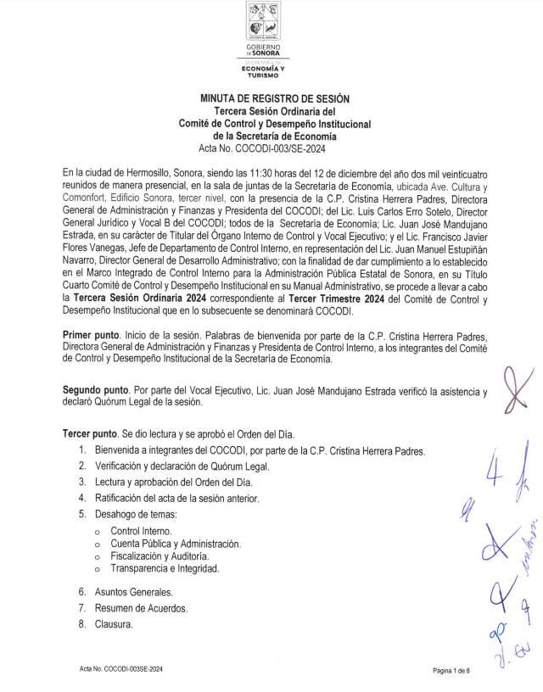
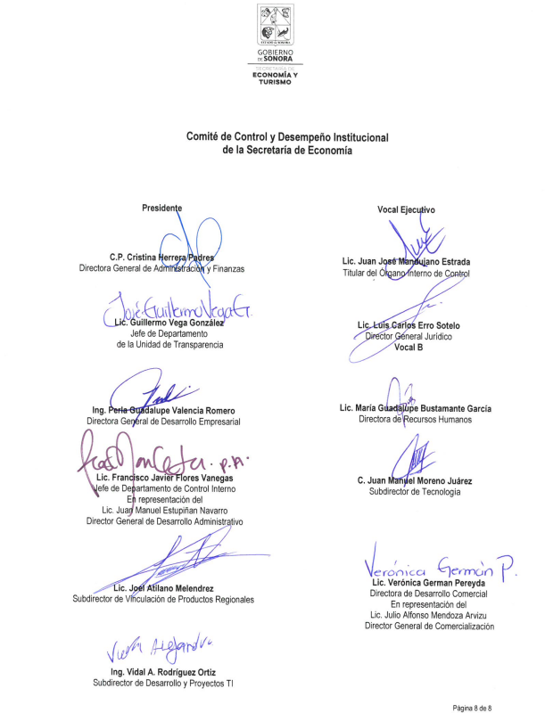
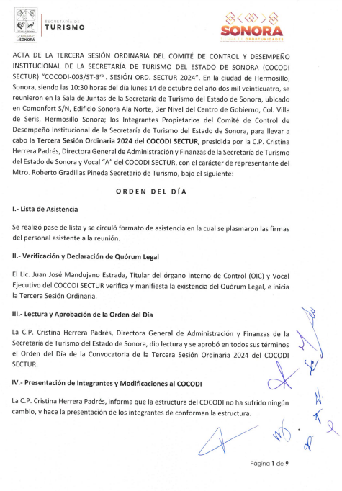
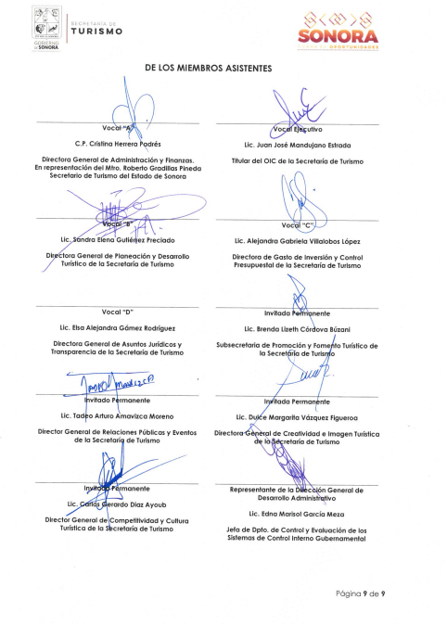
Comité de Control y Desempeño Institucional
Sesión Ordinaria del 4to. Trimestre 2024
Ratificación del Acta de la Sesión Anterior
ECONOMÍA
Dg
TURISMO

Slide 12
Comité de Control y Desempeño Institucional
Sesión Ordinaria del 4to. Trimestre 2024
Desahogo de Temas
2. CUENTA PÚBLICA Y . ADMINISTRACIÓN.
1. CONTROL INTERNO
1
2
Evaluación del CI
Administración de Riesgos
Tecnologías de la Información
Seguimiento de Indicadores
Presupuesto
Amortización Contable y Presupuestaria
5
3. FISCALIZACIÓN Y AUDITORÍA.
4. TRANSPARENCIA E . . INTEGRIDAD.
5. PROGRAMA DE TRABAJO DE CONTROL INTERNO
4
3
Integridad Institucional
Unidad de Transparencia
Declaración
Auditorías
Observaciones
Cierre de Programa de trabajo de Control Interno 2024.
Reporte anual del comportamiento de los riesgos.
Programa de Trabajo de Control Interno 2025

Slide 13
Comité de Control y Desempeño Institucional
Sesión Ordinaria del 4to. Trimestre 2024
Desahogo de Temas
1. CONTROL INTERNO
1
Programa de Trabajo de Control Interno
Administración de Riesgos
Tecnologías de la información
Cédula de Problemáticas

Slide 14
Comité de Control y Desempeño Institucional
Sesión Ordinaria del 4to. Trimestre 2024
Programa de Trabajo de Control Interno (PTCI)/Turismo
Avance General del PTCI 2024
# de Actividades de control comprometidas | Avance #4 Trim. 2024
Concluidas | 7
En Proceso | 0
Pendiente | 1

Slide 15
Comité de Control y Desempeño Institucional
Sesión Ordinaria del 4to. Trimestre 2024
Programa de Trabajo de Control Interno (PTCI)/Turismo
Avance por Acciones de Mejora del PTCI 2024
Componentes | Principios | Responsable | Acciones realizadas
C.01 Ambiente de Control | P01. Mostrar Actitud de Respaldo y Compromiso. P02. Ejercer la Responsabilidad de Vigilancia. P03. Establecer la Estructura, Responsabilidad y Autoridad. P04. Demostrar Compromiso con la Competencia Profesional. P05. Establecer la Estructura para el Reforzamiento de la Rendición de Cuentas. | DGAF | *Se terminó la actualización de perfiles y descripción de puestos definidos, alineados a las funciones de cada área de las unidades administrativas. *Se terminó con la actualización de los Manuales de Organización en todas las Unidades Administrativas. *Se terminó con la obligación de realizar la Declaración Patrimonial del año 2024. *Se iniciaron capacitaciones para todo el personal sobre la perspectiva de género. *Se instaló el Comité Técnico de Desarrollo Profesional.
C.02 Administración de Riesgos | P06. Definir Objetivos y Riesgo. P07. Identificar, Analizar y Responder a los Riesgos . P08. Considerar el Riesgo de Corrupción. P09. Identificar, Analizar y Responder al Cambio. | TODAS LAS UNIDADES | *Se ha trabajado de la mano con todas las direcciones generales y Subsecretarías para buscar el óptimo cumplimiento es los riesgos planteados en el ejercicio 2023 y 2024.
C.03 Actividades de Control | P10. Diseñar Actividades de Control. P11. Diseñar Actividades para los Sistemas de Información. P12. Implementar Actividades de Control. | DGAF | *Se trabaja día a día con cada Unidad Administrativa para mantener actualizadas las funciones de cada área. *Los avances obtenidos se dan a conocer a través de reuniones de trabajo.
C.04 Informar y Comunicar | P13. Usar Información de Calidad. P14. Comunicar Internamente. P15. Comunicar Externamente. | DGAF Y DGPDT | *El trabajo que como Secretaría de Turismo hacemos, en temas relacionados con el Control Interno son comunicados a través de oficios, memorándums y correos electrónicos. *La Dirección General de Planeación y Desarrollo Turístico al final de cada mes o trimestre, según sea el caso, llama a cada unidad para ver los avances en cuestión de las metas establecidas.
C.05 Supervisión | P16. Realizar Actividades de Supervisión. P17. Evaluar los Problemas y Corregir las Deficiencias. | DGAF Y DGPDT | *La Dirección General de Administración y Finanzas junto con la Dirección General de Planeación y Desarrollo Turístico se reúnen para ver el resultado en el avance de metas, así como el Programa de Administración de riesgos de cada área.

Slide 16
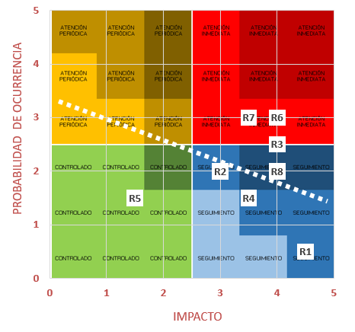
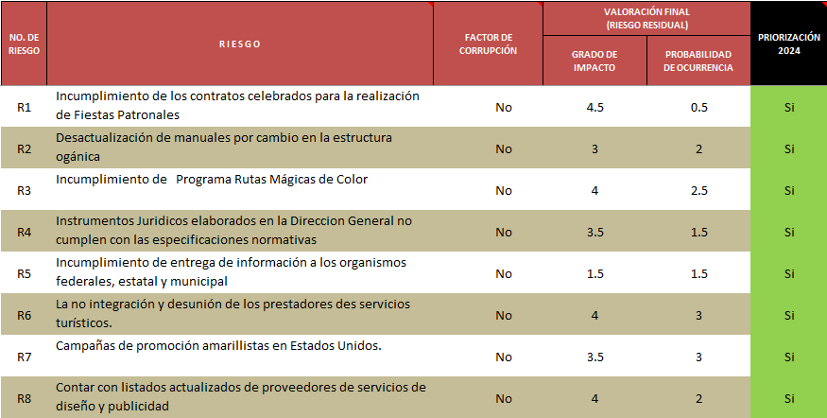
Comité de Control y Desempeño Institucional
Sesión Ordinaria del 4to. Trimestre 2024
Programa de Trabajo de Administración de Riesgos/Turismo
Mapa de Riesgos

Slide 17
Comité de Control y Desempeño Institucional
Sesión Ordinaria del 4to. Trimestre 2024
Programa de Trabajo de Control Interno (PTCI)/Economía
Avance General del PTCI 2024
# de Actividades de control comprometidas | Avance #4 Trim. 2024
Concluidas | 10
En Proceso | 1
Pendiente | 0

Slide 18
Comité de Control y Desempeño Institucional
Sesión Ordinaria del 4to. Trimestre 2024
Programa de Trabajo de Control Interno (PTCI)/Economía
Avance por Acciones de Mejora del PTCI 2024
Componentes | Principios | Actividad de Control | Responsable | Avance
C.01 Ambiente de Control | P01. Mostrar Actitud de Respaldo y Compromiso | P01.PI04. Programa de Promoción de la Integridad y Prevención de la Corrupción en la institución. (D,E) | DGA / RH | 100%
 | P02. Establecer la Estructura, Responsabilidad y Autoridad. | P03.PI03. Documentar y formalizar el Control Interno de la Institución(Políticas, procedimientos, manuales, indicadores de desempeño, etc.), y actualizar periódicamente. (D,O) | Unidad Jurídica / Todas la UA | En proceso
 | P03. Demostrar Compromiso con la Competencia Profesional. | P04.PI02. Atracción, Desarrollo y Retención de Profesionales. Se tienen procedimientos apropiados establecidos para la selección, capacitación e incentivos al personal. (D,O) | DGA /R H | Pendiente
 | P04. Establecer la Estructura para el Reforzamiento de la Rendición de Cuentas. | P05.PI01. Establecimiento de una Estructura para Responsabilizar a los servidores públicos y prestadores de bienes y servicios contratadas por sus Obligaciones de Control Interno relacionadas con las actividades que realicen. (E,D) | DGA | 100%

Slide 19
Comité de Control y Desempeño Institucional
Sesión Ordinaria del 4to. Trimestre 2024
Programa de Trabajo de Control Interno (PTCI)/Economía
Avance por Acciones de Mejora del PTCI 2024
Componentes | Principios | Actividad de Control | Responsable | Avance
C.02 Administración de Riesgos | P06. Definir Objetivos y Riesgo | P06.PI01. Objetivos institucionales definidos en términos específicos y medibles de manera que sean comunicados y entendidos en todos los niveles de la Institución. | DGA / RH | 100%
 | P07. Identificar, Analizar y Responder a los Riesgos | P07.PI02. Analizar los Riesgos identificados para estimar su relevancia, en función del efecto que éstos pudieran tener en el logro de los objetivos, tanto a nivel Institución como a nivel transacción. (E,D) | Todas las UA | 100%
 | P08. Considerar el Riesgo de Corrupción. | P08.PI02. -Considerar los factores de Riesgo (incentivos y/o presiones, oportunidad, actitud de servidores públicos) para identificar riesgos de corrupción, fraude, abuso, desperdicio y otras irregularidades (E,D,O) | DGA / RH | 100%
 | P09. Identificar, Analizar y Responder al Cambio. | P09.PI01. Identificar y comunicar al personal de manera oportuna, los cambios significativos en las condiciones internas y externas que afectan a la Institución. (D,O) | Todas las UA | 100%

Slide 20
Comité de Control y Desempeño Institucional
Sesión Ordinaria del 4to. Trimestre 2024
Programa de Trabajo de Control Interno (PTCI)/Economía
Avance por Acciones de Mejora del PTCI 2024
COMPONENTES | Principios | Actividad de Control | Responsable | Avance
C.03 Actividades de Control | P10. Diseñar Actividades de Control | P10.PI02. Diseño de Actividades de Control apropiadas para asegurar el correcto funcionamiento del Control Interno. (D,O) | Todas las UA | 100%
 | P11. Diseñar Actividades para los Sistemas de Información. | P11.PI04. Existen Actividades de Control para limitar el acceso de los usuarios a las TIC´s como la asignación de claves de acceso y dispositivos de seguridad para autorización de usuarios. (D,O) | DGST | 100%
 | P12. Implementar Actividades de Control | P12.PI01. Documentar las responsabilidades de Control Interno de cada Unidad Administrativa de la Institución mediante Políticas, manuales, lineamientos y otros | Todas las UA | En proceso
C.04 Informar y Comunicar | P13. Usar Información de Calidad. | P13.PI03. Procesar y transformar los datos obtenidos, en Información de calidad que apoye al Control Interno. (D,O) | Todas las UA | 100%

Slide 21
Comité de Control y Desempeño Institucional
Sesión Ordinaria del 4to. Trimestre 2024
Programa de Trabajo de Control Interno (PTCI)/Economía
Avance por Acciones de Mejora del PTCI 2024
Componentes | Principios | Actividad de Control | Responsable | Avance
C.04 Informar y Comunicar | P15. Comunicar Externamente. | P15.PI02. La administración debe seleccionar métodos apropiados para comunicarse externamente. Considerando factores en la selección como: Audiencia, Naturaleza de la información, Disponibilidad, Costo y los requisitos legales o reglamentarios. | Todas las UA | 100%
C.05 Supervisión | P16. Realizar Actividades de Supervisión. | P16.PI03. La Administración evalúa y documenta los resultados de las evaluaciones para determinar si el Control Interno es eficaz y apropiado a los problemas identificados, y en su caso, para modificar los controles existentes. (E,D) | DGA | 100%
 | P17. Evaluar los Problemas y Corregir las Deficiencias. | P17.PI01. El personal que identifique problemas de Control Interno debe comunicarlos a las partes internas y externas adecuadas, mediante las líneas de reporte | DGA | 100%

Slide 22
Comité de Control y Desempeño Institucional
Sesión Ordinaria del 4to. Trimestre 2024
Programa de Trabajo de Administración de Riesgos/Economía
Avance por Acciones de Control del PTAR 2024
N° | Descripción de Riesgo | Factor de Riesgo priorizado | Actividad de Control | UA Responsable | Avance
R1 | Bajas de personal en forma extemporánea. | Envío de bajas de forma extemporánea al Calendario de Nómina establecido. | Supervisión y seguimiento de los plazos establecidos. | Dirección Administrativa | Avance: 100%: se condiciona el finiquito del servidor publico dado de baja hasta su salida de la plantilla
R2 | Pérdida de documentos. | Mala organización de la documentación. | Implementación de un control archivístico de los oficios remitidos, con respaldo digital. | Dirección General Jurídica. | Avance: 100%: Se identifican con mayor facilidad los oficios remitidos.
R3 | Uso correcto de los vehículos conforme a los Lineamientos Generales para la Administración de Vehículos Oficiales de Dependencias, Entidades y Órganos Descentralizados de la Administración Pública del Estado de Sonora | Correcto uso de vehículos por los servidores públicos | Revisión periódica de los Lineamientos Generales para la Administración de Vehículos Oficiales de Dependencias, Entidades y Órganos Descentralizados de la Administración Pública del Estado de Sonora | Dirección Administrativa | Avance: 100% : se emitió circular para el conocimiento del todo el personal
R4 | Seguimiento a los contratos y convenios | Seguimiento y control de las contrataciones | Seguimiento a los contratos conforme a la proveeduría y órdenes de pago | Dirección Administrativa | Avance: 100%: supervisión del proceso de autorización y emisión de órdenes de pago.

Slide 23
Comité de Control y Desempeño Institucional
Sesión Ordinaria del 4to. Trimestre 2024
Programa de Trabajo de Administración de Riesgos/Economía
Mapa de Riesgos

Slide 24
Comité de Control y Desempeño Institucional
4ta. Sesión Ordinaria del 3er. Trimestre 2024
Plan Institucional de Tecnologías de la Información
Servidor físico para desarrollos; con alta disponibilidad, firewall SSL.
Estatus de Proyecto
Fusión y migración del sitio web de economía: 100%
Licitaciones de Servicios
No contamos con licitaciones activas en el periodo.
Infraestructura Tecnológica
Reconstrucción de imagen de las áreas en sitio institucional: 80%
Sitio web del Bacanora 90%.
Notes:
Se propone incorporar 1 diseñador gráfico para la creación de contenido visual para las diferentes áreas. Esto acelerará la generación de contenido visual requerido y ayudará a reducir las demoras ocasionadas por cambios imprevistos, permitiendo que el equipo interno pueda enfocarse en proyectos prioritarios como la creación de sistemas prioritarios.

Slide 25
Comité de Control y Desempeño Institucional
Sesión Ordinaria del 4to. Trimestre 2024
Plan Institucional de Tecnologías de la Información
Metas, Necesidades, Oportunidades y Riesgos de las TICs
Metas:
Potenciar la identidad digital
Necesidades:
Reforzar capacidades técnicas en Ciberseguridad.
Oportunidades:
Innovación constante
Riesgos:
Protección del entorno digital
TICs: Tecnologías de la Información y Comunicación.
Notes:
Cuando escuchamos por primera vez hablar del tema de CI, se nos viene a la mente muchas ideas, y entre ellas están los paradigmas.
Los paradigmas sobre el CI son aquellas ideas erróneas que nos hacemos por desconocimiento del tema y que debemos romper para poder permear la importancia real del tema y mitigar la resistencia al cambio.
Tema nuevo y especializado. El CI es un tema en el que participamos desde que nos establecemos metas u objetivos en nuestra vida diaria, hasta cuando formamos parte de una institución.
No es necesario ser un alto directivo para que el control interno nos sirva, sin embargo como altos directivos debemos ser los mas interesados que se siga una cultura de control interno dentro de la institución ya que nos permite tener un panorama completo de cómo están sucediendo las cosas y podemos estar seguros que las cosas se están mejorando.
El CI aplica en cualquier entidad gubernamental siempre y cuando tenga correctamente definido sus objetivos desde su origen en el marco normativo.
El CI es una serie de elementos intrínsecos en la operación de una institución gubernamental encaminados a cumplir el mandato normativo que la crea y de los objetivos institucionales así como de los programas públicos.
Por la dirección general de innovación y sectores tecnológicos:
Automatización de servicios.
Capacitación en ciberseguridad.
Creación de micrositios específicos para Bacanora.
Ciberseguridad falta de antivirus para equipos de desarrollo y respaldo de la información.

Slide 26
Comité de Control y Desempeño Institucional
Sesión Ordinaria del 4to. Trimestre 2024
Cédula de Problemáticas
Descripción de Problemática | Origen de la Problemática | Acción para Mitigar la Problemática | Responsable
Vulnerabilidad en la seguridad informática y restricciones en la configuración. | Licencia vencida del dispositivo de seguridad Fortinet (firewall perimetral) lo cual deja una protección básica, y restricciones para administrar la red de internet. | Se ha informado a Oficialía Mayor del caso, y se espera unirse al esquema de protección que autorizará Oficialía Mayor. Se continua trabajando con la protección básica y configuraciones constantes para mantener la seguridad y estabilidad de la red. A su vez se plantea la utilización de antenas punto a punto para incorporar las oficinas del Softlanding a la red principal, generando ahorro en los servicios y ampliando el área de protección. | Subdirección de Tecnología e Informática
Desuso de herramientas digitales para el respaldo de información por parte de los usuarios | Se cuenta con licencia de 1 TB de almacenamiento en la nube para cada persona con correo institucional, sin embargo no se utiliza de la forma planteada en la capacitación del año anterior para el respaldo de información. | Se programarán capacitaciones para instruir en el uso de estas herramientas y el respaldo de la información. Con ello informar a los compañeros que no se alcanzó en la capacitación anterior, resolver dudas y propiciar el correcto manejo de información y respaldos. | Subdirección de Tecnología e Informática

Slide 27
Comité de Control y Desempeño Institucional
Sesión Ordinaria del 4to. Trimestre 2024
Votación para la Aprobación de Acuerdos Control Interno
Acuerdo Autoevaluación / Administración de Riesgos | Área Responsable | Fecha Compromiso
Acuerdo Plan Institucional de TICs | Área Responsable | Fecha Compromiso
 | .
Acuerdo Cédula de Problemáticas | Área Responsable | Fecha Compromiso

Slide 28
Comité de Control y Desempeño Institucional
Sesión Ordinaria del 4to. Trimestre 2024
Desahogo de Temas
2. CUENTA PÚBLICA Y . ADMINISTRACIÓN.
2
Seguimiento de Indicadores
Presupuesto
Amortización Contable y Presupuestaria

Slide 29
Comité de Control y Desempeño Institucional
Sesión Ordinaria del 4to. Trimestre 2024
Seguimiento de Indicadores/
Economía
Cumplimiento de indicadores del POA (SIPPSE)
UNIDAD ADMINISTRATIVA | INDICADORES
Oficina del Titular | 1
Dirección General Jurídica | 1
Dirección General de Administración | 1
Dirección General de Desarrollo Económico | 1
Dirección General de Comercialización | 6
Dirección General de Minería | 4
Comisión de Mejora Regulatoria | 10
Dirección General de Innovación y Sectores Tecnológicos | 2
Subsecretaría de Impulso a la Comercialización | 1
Dirección General de Vinculación e Industria Manufacturera | 4
Dirección General de Desarrollo Empresarial | 8
Consejo Regulador del Bacanora | 4
Unidad de Transparencia | 1
Dirección General de Energía | 7
TOTAL | 51
ESTATUS | # INDICADORES
Concluidas | 37
En Proceso | 0
Pendiente | 13

Slide 30
Seguimiento de Indicadores/
Turismo
Cumplimiento de indicadores del POA (SIPPSE)
UNIDAD ADMINISTRATIVA | INDICADORES
OFICINA DEL TITULAR | 1
FIDEICOMISO | 3
SUB. PROMOCIÓN | 6
D.G. COMPETITIVIDAD | 6
D.G. CREATIVIDAD | 7
D.G. RP Y EVENTOS | 3
D.G. PLANEACIÓN | 4
D.G. ADMINISTRACIÓN | 6
SUB. INNOVACIÓN | 5
D.G. JURÍDICO | 3
TOTAL | 44
ESTATUS | # INDICADORES
Concluidas | 43
En Proceso | 0
Pendiente | 1

Slide 31
Comité de Control y Desempeño Institucional
Sesión Ordinaria del 4to. Trimestre 2024
Presupuesto/
Economía
Avance del presupuesto al IV trimestre 2024
Capítulo | Presupuesto Modificado 2024 | Presupuesto Devengado Al 31-dic-2024 | % Avance
1000 Servicios personales | $54,486,238.5 | $54,486,238.5 | 100%
2000 Materiales y suministros | $904,870.72 | $904,870.72 | 100%
3000 Servicios Generales | $73,296,876.86 | $72,987,862.08 | 99%
4000 Transferencias, Asignaciones, Subsidios y otras Ayudas | $23,848,925.72 | $23,332,466.98 | 98%
5000 Bienes Muebles, Inmuebles e Intangibles | $4,075.08 | $4,075.08 | 100%
6000 Inversión Pública | 0 | 0 | 0
7000 Inversiones Financieras y otras Provisiones | 0 | 0 | 0
9000 Deuda Pública | 0 | 0 | 0
$152,540,986.88 $151,715,513.36 99%

Slide 32
Comité de Control y Desempeño Institucional
Sesión Ordinaria del 4to. Trimestre 2024
Presupuesto/
Turismo
Avance del presupuesto al IV trimestre 2024
Capítulo | Presupuesto Modificado | Presupuesto Devengado | % Avance
 | Al 31-DIC-2024 | Al 31-DIC-2024
1000 Servicios personales | $34,855,546.40 | $34,855,546.40 | 100%
2000 Materiales y suministros | $685,743.50 | $685,743.50 | 100%
3000 Servicios Generales | $127,515,099.42 | $127,515,099.42 | 100%
4000 Transferencias, Asignaciones, Subsidios y otras Ayudas | $101,225,194.00 | $89,855,517.68 | 89%
5000 Bienes Muebles, Inmuebles e Intangibles | $57,304.00 | $57,304.00 | 100%
6000 Inversión Pública | $- | $-
7000 Inversiones Financieras y otras Provisiones | $- | $-
9000 Deuda Pública | $- | $-
 | $ 264,338,887.32 | $252,969.211.00 | 96%

Slide 33
Comité de Control y Desempeño Institucional
Sesión Ordinaria del 4to. Trimestre 2024
Votación para la Aprobación de Acuerdos Cuenta Pública y Administración
Con fundamento en el Capítulo IV, Sección III, Numeral 41.02. Los acuerdos se tomarán por mayoría de votos de los integrantes asistentes. En caso de empate el presidente contará con voto de calidad.
Acuerdo Seguimiento de Indicadores | Área Responsable | Fecha Compromiso
Acuerdo Presupuesto | Área Responsable | Fecha Compromiso
Acuerdo amortización Contable y Presupuestaria | Área Responsable | Fecha Compromiso

Slide 34
Comité de Control y Desempeño Institucional
Sesión Ordinaria del 4to. Trimestre 2024
Desahogo de Temas
3. INTEGRIDAD INSTITUCIONAL
3
Integridad
Unidad de Transparencia
Declaración

Slide 35

Comité de Control y Desempeño Institucional
4ta. Sesión Ordinaria del 4to. Trimestre 2024
Integridad Institucional
0 quejas
0 denuncias
0 reconocimientos

Slide 36





Comité de Control y Desempeño Institucional
Sesión Ordinaria del 4to. Trimestre 2024
Unidad de Transparencia
INFORME DE SOLICITUDES
0
77
Solicitudes
no atendidas
Solicitudes
recibidas
9
Solicitudes
declinadas
68
3
Solicitudes
de competencia
Recursos
de Revisión

Slide 37
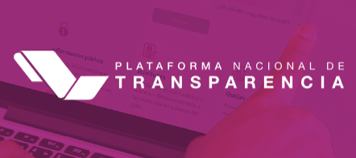
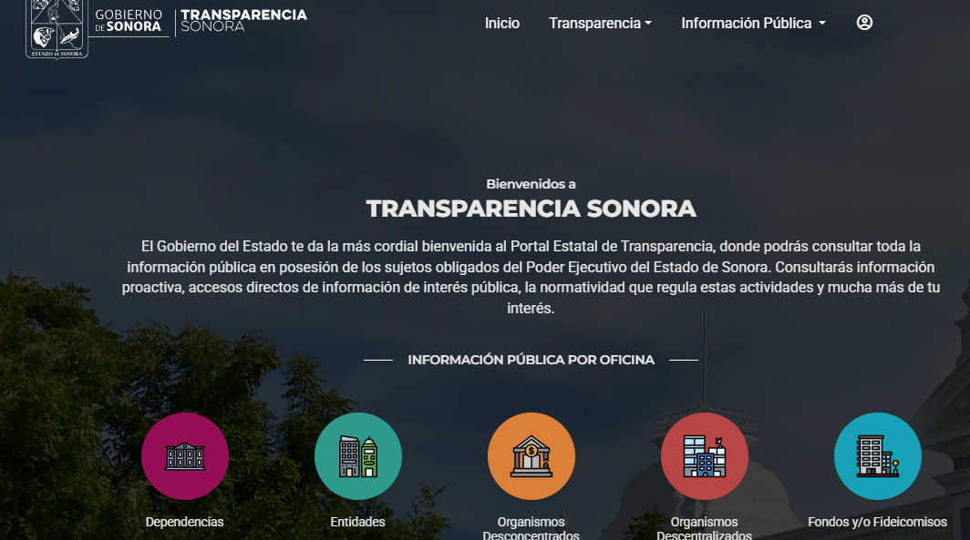
Comité de Control y Desempeño Institucional
Sesión Ordinaria del 4to. Trimestre 2024
Unidad de Transparencia
TABLA DE CUMPLIMIENTO ECONOMÍA
EVALUACIÓN | CUMPLIMIENTO
 | LGT | LTAIPES
I | 100% | 98.48%
II | 100% | 100%
III | 100% | 100%
IV
TABLA DE CUMPLIMIENTO TURISMO
EVALUACIÓN | CUMPLIMIENTO
 | LGT | LTAIPES
I | 100% | 100%
II | 100% | 100%
III | 100% | 100%
IV

Slide 38
Comité de Control y Desempeño Institucional
Sesión Ordinaria del 4to. Trimestre 2024
Votación para la Aprobación de Acuerdos Integridad Institucional
Con fundamento en el Capítulo IV, Sección III, Numeral 41.02. Los acuerdos se tomarán por mayoría de votos de los integrantes asistentes. En caso de empate el presidente contará con voto de calidad.
Acuerdo Integridad | Área Responsable | Fecha Compromiso
Acuerdo Unidad de Transparencia | Área Responsable | Fecha Compromiso
Acuerdo Declaración | Área Responsable | Fecha Compromiso
Contar con el 100% de las declaraciones patrimoniales netas presentadas antes del mes de mayo. | DGAyF | 30 de abril de 2025

Slide 39
Comité de Control y Desempeño Institucional
Sesión Ordinaria del 4to. Trimestre 2024
Desahogo de Temas
4. FISCALIZACIÓN Y . . . AUDITORÍA.
4
Auditorías
Observaciones

Slide 40
Comité de Control y Desempeño Institucional
4ta. Sesión Ordinaria del 4to. Trimestre 2024
Auditorías y Observaciones/Economía
Estatus de Observaciones
Ejercicio fiscal | Ente Fiscalizador | Tipo de Auditoría | Estatus
2023 | Órgano Interno de Control (OIC) | Auditoría Presupuestal | Queda pendiente 1 Observación: Reintegró al erario estatal de los pagos efectuados en demasía y entrega de recepción.
2024 | Órgano Interno de Control (OIC) | Auditoría de Desempeño y Presupuestal | Queda pendiente 1 observación referente ampliación y reducciones liquidas (autorización)
2022 | Instituto Superior de Auditoría y Fiscalización (ISAF) | Auditoria Presupuestal | (3 Observaciones) Unidad de Investigación del ISAF
2022 | Instituto Superior de Auditoría y Fiscalización (ISAF) | Auditoría Financiera | (1 Observaciones) Unidad de Investigación del ISAF
2022 | Instituto Superior de Auditoría y Fiscalización (ISAF) | Auditoría Integral | (6 Observaciones) Unidad de Investigación del ISAF
2023 | Instituto Superior de Auditoría y Fiscalización (ISAF) | Auditoria Integral | 10 Observaciones en total, 2 se fueron a Unidad de Investigación del ISAF

Slide 41
Comité de Control y Desempeño Institucional
4ta. Sesión Ordinaria del 4to. Trimestre 2024
Auditorías y Observaciones/Turismo
Estatus de Observaciones
Observaciones determinadas por el Órgano Interno de Control
Ejercicio Fiscal | Auditoría | Observaciones pendientes de Solventar | Comentarios
2023 | Integral | 0 | Solventada
2023 | Desempeño | 0 | Solventada
2023 | Financiera | 0 | Sin observaciones
Observaciones Determinadas por el Instituto Superior de Fiscalización extraído del Portal SIGA de ISAF
Ejercicio Fiscal | Órgano Fiscalizador | Observaciones | Auditoría | ESTATUS (Denuncias) | Comentarios
2021 | ISAF | 8 | 5 Financieras y 3 Presupuestales | Presupuestal Obs. 1 CEIFA-1811/2023 Presupuestal Obs. 3 y 4 CEIFA-1884/2023 Financiera Obs. 1 CEIFA-1818/2023 Financiera Obs. 5, 7, 9 y 10 CEIFA-1840/2023 | Denuncias turnadas al Órgano Interno de Control para seguimiento y determinar responsabilidades.
2023 | ISAF | 1 | Auditoría Integral domiciliaria | En proceso de solventación

Slide 42
Comité de Control y Desempeño Institucional
Sesión Ordinaria del 4to. Trimestre 2024
Votación para la Aprobación de Acuerdos Fiscalización y Auditorías
Con fundamento en el Capítulo IV, Sección III, Numeral 41.02. Los acuerdos se tomarán por mayoría de votos de los integrantes asistentes. En caso de empate el presidente contará con voto de calidad.
Acuerdo Auditorías | Área Responsable | Fecha Compromiso
Acuerdo Observaciones | Área Responsable | Fecha Compromiso

Slide 43
Comité de Control y Desempeño Institucional
Sesión Ordinaria del 4to. Trimestre 2024
Desahogo de Temas
5. PROGRAMA DE TRABAJO DE CONTROL INTERNO
5
Resultados de la Autoevaluación al Control Interno 2024
Cierre de Programa de Trabajo de Control Interno 2024.
Reporte Anual del Comportamiento de los riesgos.
Programa de Trabajo de Control Interno 2025

Slide 44

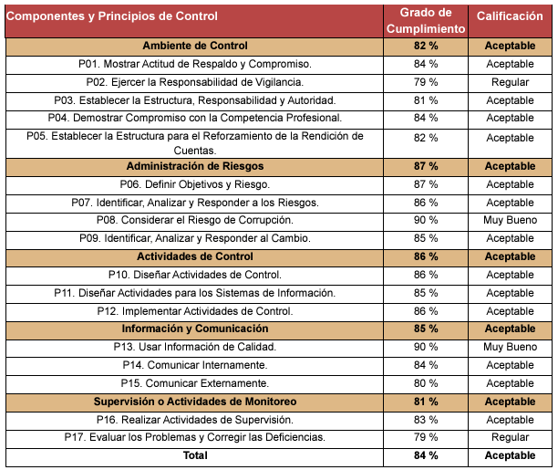
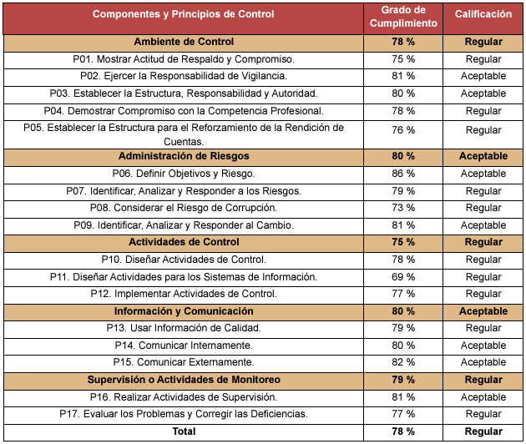
Resultados de la Autoevaluación al Control Interno 2024
ECONOMÍA
TURISMO

Slide 45
ECONOMÍA
Cierre de Programa de Trabajo de Control Interno 2024
Logros
Relevantes
Compromisos cumplidos del PTCI 2024:
Supervisión de riesgos.
Auditorías internas.
Difusión del Código de Ética y Conducta.
Mejora en áreas clave como:
Administración de riesgos (87% de cumplimiento).
Actividades de control (86% de cumplimiento).
Comunicación e información (85% de cumplimiento).

Slide 46
ECONOMÍA
Reporte anual del comportamiento de los riesgos
Estrategias implementadas:
Bajas de personal extemporáneas: Supervisión de plazos. Avance: 100%.
Pérdida de documentos: Implementación de un control archivístico digital. Avance: 100%.
Uso de vehículos: Revisión de lineamientos de administración vehicular. Avance: 100%.
Seguimiento de contratos: Gestión conforme a proveeduría y órdenes de pago. Avance: 100%.

Slide 47
TURISMO
Cierre de Programa de trabajo de control interno 2024
Logros Destacados
Cumplimiento del 100% en:
- Actualización de manuales organizacionales.
- Administración de riesgos.
- Capacitación del personal en perspectiva de género.
Gestión de riesgos destacados:
Fortalecimiento del programa
"Rutas Mágicas de Color"

Slide 48
TURISMO
Reporte anual del comportamiento de los riesgos
Incumplimiento de los contratos para la realización de Fiestas Patronales
Estrategia: Verificación exhaustiva a cargo de la Dirección General de Relaciones Públicas y Eventos.
Avance: 100% cumplido.
Desactualización de manuales por cambios en la estructura orgánica
Estrategia: Actualización de los manuales en todas las áreas.
Responsable: Dirección General de Administración y Finanzas.
Avance: 100% cumplido.
Incumplimiento del Programa Rutas Mágicas de Color
Estrategia: Generar interés entre los participantes y prestadores de servicios.
Responsable: Subsecretaría de Innovación y Desarrollo Turístico.
Avance: 100% cumplido.
Instrumentos jurídicos no cumplen especificaciones normativas
Estrategia: Capacitación constante y revisión de leyes emitidas.
Responsable: Dirección General de Asuntos Jurídicos y Transparencia.
Avance: 95% cumplido.
Falta de integración entre prestadores de servicios turísticos
Estrategia: Realización de reuniones periódicas con el sector.
Responsable: Dirección General de Competitividad y Cultura Turística.
Avance: 100% cumplido.
Campañas de promoción negativas en el extranjero
Estrategia: Mayor acercamiento con medios de comunicación.
Responsable: Subsecretaría de Promoción y Fomento Turístico.
Avance: 100% cumplido.

Slide 49
Programa de Trabajo de Control Interno (PTCI) 2025
Actividades de Selección de Mejora 2025:
4. Implementar redes separadas para dispositivos de visitantes y establecer una red exclusiva para servidores públicos.
3. Identificar los riesgos y desarrollar respuestas que mitiguen su impacto, incluyendo los riesgos de corrupción.
1. Formulación del proyecto del Reglamento Interior de la Secretaría de Economía y Turismo.
2. Difusión del código de ética y código de conducta, valores, principios y reglas de integridad.

Slide 50
Plan Anual de Trabajo de Control Interno 2025
Ejes
Principales:
Autoevaluación del Control Interno
Evaluación anual en noviembre.
Identificación de debilidades y acciones correctivas.
Formalización de resultados en el PTCI 2025.
Administración de Riesgos
Proceso continuo actualizado cada 6 meses.
Conformación de una Matriz de Riesgos y un Programa de Trabajo de Administración de Riesgos.
Designación de responsables y fechas compromiso.
Seguimiento del Desempeño Institucional
Análisis de indicadores clave (POA y MIR).
Identificación de riesgos presupuestarios y en proyectos de inversión pública.
Reportes trimestrales de avances.
Integridad Institucional
Gestión de quejas y denuncias.
Cumplimiento del portal de transparencia.
Declaraciones patrimoniales de servidores públicos.

Slide 51
Acciones de mejora
1. Control Interno:
Revisión constante de procesos y auditorías internas.
2. Disciplina Financiera:
Reducción de gastos innecesarios y reasignación eficiente de recursos.
3. Tecnologías de la Información:
Formación continua para mejorar el uso de herramientas tecnológicas.

Slide 52
Comité de Control y Desempeño Institucional
Sesión Ordinaria del 4to. Trimestre 2024
Votación para la Aprobación de Acuerdos Integridad Institucional
Con fundamento en el Capítulo IV, Sección III, Numeral 41.02. Los acuerdos se tomarán por mayoría de votos de los integrantes asistentes. En caso de empate el presidente contará con voto de calidad.
Resultados de la Autoevaluación al Control Interno 2024 | Área Responsable | Fecha Compromiso
El Subsecretario de Planeación y Administración planteo el compromiso de que la Secretaria de Economía y Turismo alcance una calificación superior al 90% en la Autoevaluación de Control Interno correspondiente al ejercicio fiscal 2025 | DGAyF | Dic-2025
Cierre de Programa de Trabajo de Control Interno 2024 | Área Responsable | Fecha Compromiso
Reporte Anual del Comportamiento de los riesgos | Área Responsable | Fecha Compromiso
Programa de Trabajo de Control Interno 2025 | Área Responsable | Fecha Compromiso

Slide 53
Comité de Control y Desempeño Institucional
Sesión Ordinaria del 4to. Trimestre 2024
Asuntos Generales
Trabajo en conjunto con la Secretaría de Anticorrupción y Buen Gobierno para fortalecer los mecanismos de control interno.

Slide 54
Comité de Control y Desempeño Institucional
Sesión Ordinaria del 4to. Trimestre 2024
Calendario de Sesiones Trimestrales
22 de abril 2025
15 de julio 2025
21 de octubre 2025
27 de enero 2026

Slide 55
Comité de Control y Desempeño Institucional
Sesión Ordinaria del 4to. Trimestre 2024
Revisión y Ratificación de Acuerdos
Con fundamento en el Capítulo IV, Sección II, Numeral VII. A petición expresa, cualquiera de los integrantes propietarios, invitados o el órgano de vigilancia, podrán solicitar se incorporen asuntos trascendentales a la orden del día.
Rubro | Número de Acuerdo | Descripción | Responsable | Fecha de Compromiso
INTEGRIDAD INSTITUCIONAL | 1 | Contar con el 100% de las declaraciones patrimoniales netas presentadas antes del mes de mayo. | DGAyF | 31-May
PROGRAMA DE TRABAJO DE CONTROL INTERNO | 2 | El Subsecretario de Planeación y Administración planteo el compromiso de que la Secretaria de Economía y Turismo alcance una calificación superior al 90% en la Autoevaluación de Control Interno correspondiente al ejercicio fiscal 2025 | DGAyF | Dic-2025

Slide 56
Clausura
¡Gracias!

